Slide 1
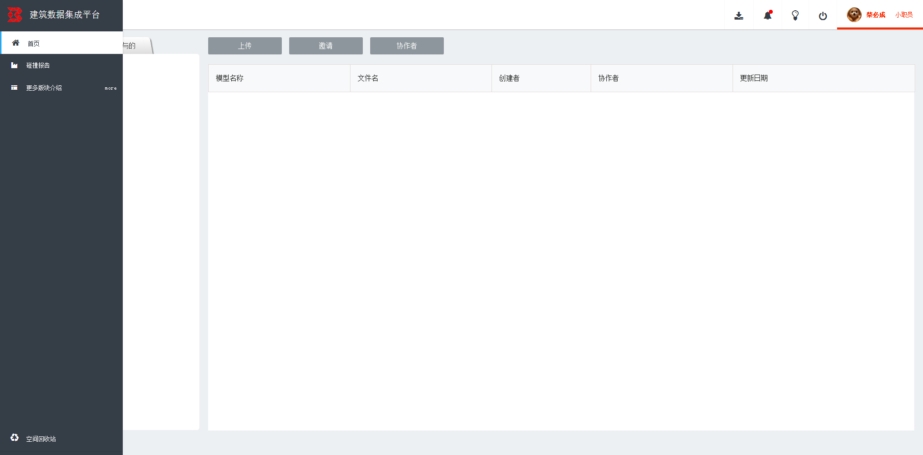
BDIP项目配置系统
企业级界面设置
新增门户
项目界面设置
前端项目选择页面
默认
无
必有选项无法编辑
多项目驾驶舱门户
使用
www.baidu.com
编辑
删除
自定义企业门户1
未使用
www.baidu.com
编辑
删除
自定义企业门户2
未使用
www.baidu.com
编辑
删除
此处为所有项目的企业门户列表，均为该系统自己打字敲出来的。真正的页面仍有FW的门户界面配置，查看权限由FW的人员组织架构控制真正的可见性。
此处的可见性仅为BDIP重构系统登录界面的菜单显示控制，真实的客户可见性仍是依靠FW的组织架构控制
FW的门户网址，黏贴过来
编辑可以调整门户名称、是否在前端使用、修改新的链接地址、删除等。

Slide 2
BDIP项目配置系统
企业级界面设置
新建项目
项目界面设置
项目1
2002年02月02日
小白
删除项目
项目2
2002年02月02日
小黑
删除项目
删除项目
读取FW的项目列表信息，此处列出后台全部项目，路径为管理员账号查询项目的那个页面

Slide 3
BDIP项目配置系统-XXXX项目
企业级界面设置
新增板块
模型列表
默认
无
项目界面设置
新增子版块
编辑
删除
项目及个人看板
使用
www.baidu.com
必有选项无法编辑
未使用
www.baidu.com
删除
资料管理
新增子版块
编辑
图纸
未使用
www.baidu.com
新增子版块
编辑
删除
建筑
未使用
www.baidu.com
结构
新增子版块
编辑
删除
施工日志
未使用
www.baidu.com
新增子版块
编辑
删除
流程管理
未使用
www.baidu.com
删除
新增子版块
编辑
此处增加的板块默认为重构版自动的默认模板（内容参考1月15日全过程模块列表），支持修改编辑等一系列操作
此处的可见性仅为BDIP重构系统登录界面的菜单显示控制，真实的客户可见性仍是依靠FW的组织架构控制
各具体页面粘贴过来的网址
编辑可以调整门户名称、是否在前端使用、修改新的链接地址、删除等。

Slide 4
BDIP项目配置系统
admin
企业级界面设置
新增门户
页面名称
显示状态
功能地址
项目界面设置
前端项目选择页面
默认
无
多项目驾驶舱门户
www.baidu.com
编辑
删除
自定义企业门户1
www.baidu.com
编辑
删除
自定义企业门户2
www.baidu.com
编辑
删除
此处为所有项目的企业门户列表，均为该系统自己打字敲出来的。真正的页面仍有FW的门户界面配置，查看权限由FW的人员组织架构控制真正的可见性。
此处的可见性仅为BDIP重构系统登录界面的菜单显示控制，真实的客户可见性仍是依靠FW的组织架构控制
FW的门户网址，黏贴过来
编辑可以调整门户名称、是否在前端使用、修改新的链接地址、删除等。

Slide 5
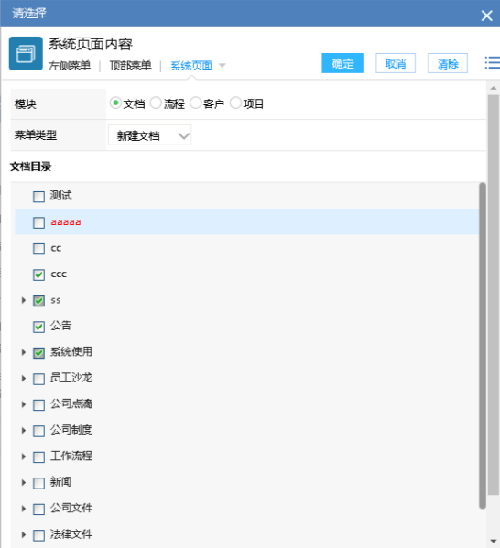
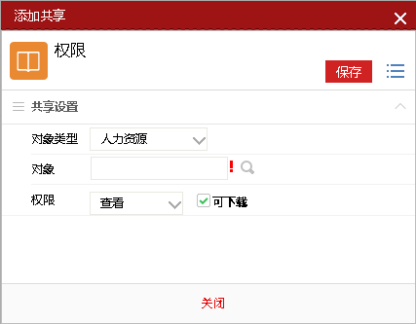
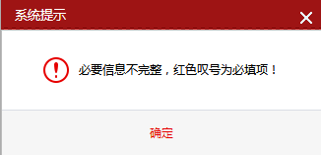
BDIP项目配置系统
admin
企业级界面设置
新增门户
页面名称
状态
功能地址
项目界面设置
前端项目选择页面
默认
无
多项目驾驶舱门户
www.baidu.com
保存
权限
删除
自定义企业门户1
www.baidu.com
编辑
权限
删除
自定义企业门户2
www.baidu.com
编辑
权限
删除
新建门户
保存
权限
删除
文本，显示不全……
请确认删除
是
否

